Slide 1
七つのほし

Slide 2
①びょうきのお母さんにのませる水を
さがしに出かけた。
①びょうきのお母さんにのませる水を
さがしに出かけた。

Slide 3
①びょうきのお母さんにのませる水を
さがしに出かけた。
→目をさますと水の入ったひしゃくがあらわれた。
→目をさますと水の入ったひしゃくがあらわれた。

Slide 4
②ひしゃくの中の水をのむのをがまんし、家に向かってかけ出した。
②ひしゃくの中の水をのむのをがまんし、家に向かってかけ出した。

Slide 5
③たおれていた犬に水をのませた →木のひしゃくが、ぎん色になった
③たおれていた犬に水をのませた →木のひしゃくが、ぎん色になった

Slide 6
④家でお母さんにひしゃくをわたし、水をのませようとした→ひしゃくが、金色にかわった。
④家でお母さんにひしゃくをわたし、水をのませようとした→ひしゃくが、金色にかわった。

Slide 7
⑤水を飲もうとした→家に入ってきたたびびとにひしゃくをわたした
⑤水を飲もうとした→家に入ってきたたびびとにひしゃくをわたした

Slide 8
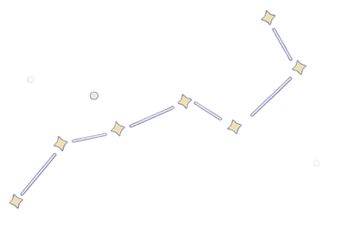
ひしゃくから七つのダイヤモンドがとび出し、水があふれてきた。
⑤水を飲もうとした→家に入ってきたたびびとにひしゃくをわたした
⑤水を飲もうとした→家に入ってきたたびびとにひしゃくをわたした
ひしゃくから七つのダイヤモンドがとび出し、水があふれてきた。

